Slide 1

《海洋资源管理系统——中期报告》
This is the interim report of the Marine Resources Management System
汇报人：2152118 史君宝
Notes:
老师同学们大家晚上好，很荣幸今天能代表我们小组进行答辩，我答辩的题目是《》，我是***，我们项目的成员还有***，***，我们的指导老师是张亚男老师。

Slide 2
CONTENTS
01
时代背景与意义
02
问题与解决方案
03
进度与时间规划
04
待完成的工作
Notes:
这是我们的答辩提纲。

Slide 3
时代背景与意义
时代背景：
1.国家安全方面：当前，全球范围出现众多冲突事件，引发人们的安全焦虑，我国的海洋主权也成为党和人民最关切的事情。
2.经济利益方面：海洋是一个巨大的资源宝库，拥有丰富的渔业资源、矿产资源和能源资源。对于国家的经济发展和可持续发展至关重要。
3.技术发展：我国目前已建成海洋观测网这一大科学工程。顺应潮流发挥信息技术优势，发展与观测网相匹配的系统应用重中之重。
Notes:
我们来看一下双酚A的概况。它是一种典型持久性的环境内分泌干扰物，难降解、具有半挥发性；可通过多种途径在环境中积累并经由生物积累效应进入人体，具有发育、神经与生殖毒性。广泛应用于我们生活中常见的一些物品的制造，例如涂料、塑料制品和树脂镜片等，可以说跟我们的生活息息相关。但是，水体中的双酚A会引发一系列的问题：它会破坏生态平衡、引发人体肥胖症以及各种疾病。因此，去除水体中的双酚A刻不容缓。

Slide 4
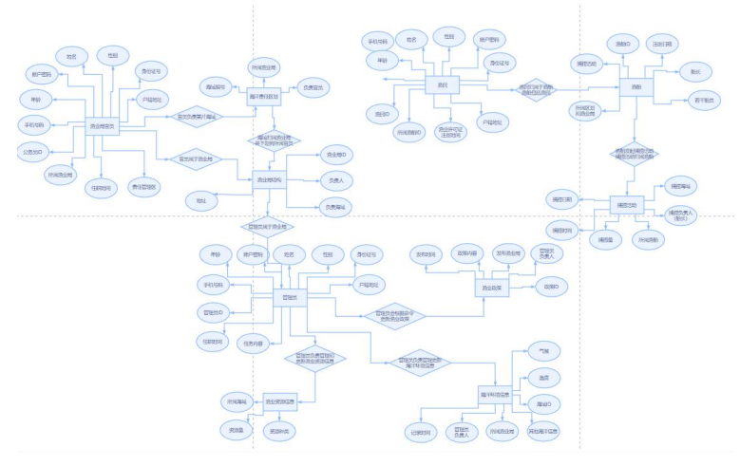
问题与解决方案
项目目标：
建立一个智能海洋资源管理系统，
能够实现管理我国渤海，黄海，东海和南海海域的渔业资源，矿产资源以及能源资源的综合管理系统。
最终能够实现相关资源的快速登记与查询，并借助相关应用，实现在地图上的可视化展示，便于使用者了解信息。
全局ER图：
Notes:
我们来看一下双酚A的概况。它是一种典型持久性的环境内分泌干扰物，难降解、具有半挥发性；可通过多种途径在环境中积累并经由生物积累效应进入人体，具有发育、神经与生殖毒性。广泛应用于我们生活中常见的一些物品的制造，例如涂料、塑料制品和树脂镜片等，可以说跟我们的生活息息相关。但是，水体中的双酚A会引发一系列的问题：它会破坏生态平衡、引发人体肥胖症以及各种疾病。因此，去除水体中的双酚A刻不容缓。

Slide 5
问题与解决方案
总的系统问题可以描述为一下几点：
1.数据收集和存储：系统应能够收集和存储与渔业、矿产和能源相关的海洋数据。这些数据可以来自各种来源，如渔业部门、矿产资源管理机构和能源公司等。
2.数据管理和查询：系统应提供对海洋资源数据的管理和查询功能。用户可以通过系统进行快速查询和检索，以获取特定海域、特定资源类型的数据。
3.数据分析和统计：系统应具备一定的数据分析和统计功能，能够对海洋资源数据进行统计分析、趋势分析和空间分析等。用户可以通过系统生成一些简单的相关的统计报表、图表和地图，以便更好地理解和分析海洋资源的情况。
4.可视化展示：系统应能够将海洋资源数据以可视化的方式展示在地图上，以便用户直观地了解海洋资源的分布和变化情况。如果可以的话，在一定程度上实现交互操作。
Notes:
我们来看一下双酚A的概况。它是一种典型持久性的环境内分泌干扰物，难降解、具有半挥发性；可通过多种途径在环境中积累并经由生物积累效应进入人体，具有发育、神经与生殖毒性。广泛应用于我们生活中常见的一些物品的制造，例如涂料、塑料制品和树脂镜片等，可以说跟我们的生活息息相关。但是，水体中的双酚A会引发一系列的问题：它会破坏生态平衡、引发人体肥胖症以及各种疾病。因此，去除水体中的双酚A刻不容缓。

Slide 6
问题与解决方案
解决方案：
1.对于数据收集和存储：我们在网上查找了一些官方的公开数据，将这些公开数据录入数据库进行存储，作为初始数据，并进行相关的测验。
2.数据管理和查询：我们将根据用户操作，自动生成相关的SQL语句进行查询，并对相关代码完成封装，实现管理和查询的操作。
3.数据分析和统计：我们可以对于指定资源或者指定海域，采用第三方的工具或者使用库函数实现简单的图表生成和可视化。
4.可视化展示：我们仍然使用第三方工具的API，加入相应的地图应用，并在一定程度上实现地图的编辑和用户的交互。
Notes:
我们来看一下双酚A的概况。它是一种典型持久性的环境内分泌干扰物，难降解、具有半挥发性；可通过多种途径在环境中积累并经由生物积累效应进入人体，具有发育、神经与生殖毒性。广泛应用于我们生活中常见的一些物品的制造，例如涂料、塑料制品和树脂镜片等，可以说跟我们的生活息息相关。但是，水体中的双酚A会引发一系列的问题：它会破坏生态平衡、引发人体肥胖症以及各种疾病。因此，去除水体中的双酚A刻不容缓。

Slide 7
进度与时间规划
3月9日
项目启动
3月10日-3月20日
完成公开数据的收集
明确项目的功能和目标
3月21日-3月31日
完成界面的基本构建
即相关的界面UI设计
4月1日-4月15日
完成数据库的基本构建工作
将收集的数据导入数据库
4月16日-4月30日
实现数据库的管理和查询
能够通过界面实现SQL的查询
5月15日-5月20日
对前面的工作进行完善
优化相关功能
5月21日-5月31日
实现数据库数据分析的功能
能够生成一定程度的统计图表
6月1日-6月10日
尝试实现资源类型在地图的可视化展示
6月11日-6月20日
进一步优化功能
准备答辩
Notes:
我们来看一下双酚A的概况。它是一种典型持久性的环境内分泌干扰物，难降解、具有半挥发性；可通过多种途径在环境中积累并经由生物积累效应进入人体，具有发育、神经与生殖毒性。广泛应用于我们生活中常见的一些物品的制造，例如涂料、塑料制品和树脂镜片等，可以说跟我们的生活息息相关。但是，水体中的双酚A会引发一系列的问题：它会破坏生态平衡、引发人体肥胖症以及各种疾病。因此，去除水体中的双酚A刻不容缓。

Slide 8
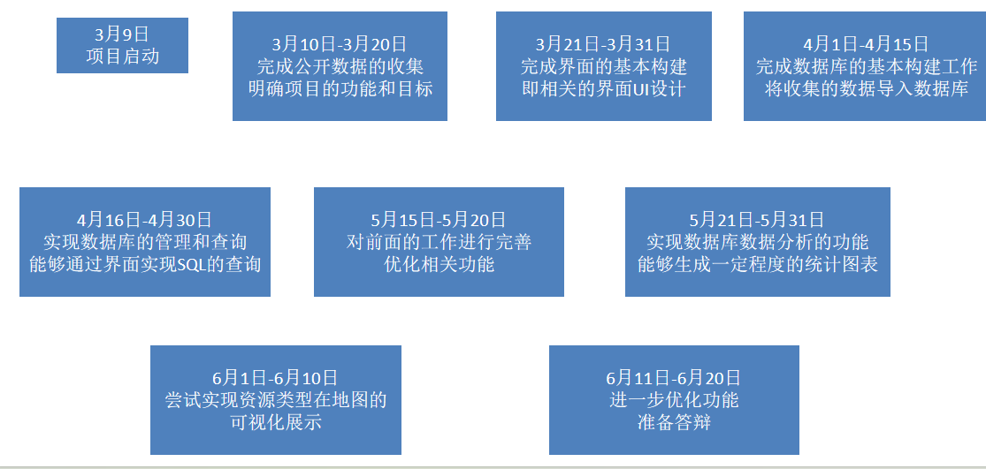
进度与时间规划
当前进度正常，已经完成了规划表中的前四项。
已经将收集到的数据导入数据库了，目前需要进一步完成数据库的管理和查询工作。
争取在五一节前完成。
Notes:
我们来看一下双酚A的概况。它是一种典型持久性的环境内分泌干扰物，难降解、具有半挥发性；可通过多种途径在环境中积累并经由生物积累效应进入人体，具有发育、神经与生殖毒性。广泛应用于我们生活中常见的一些物品的制造，例如涂料、塑料制品和树脂镜片等，可以说跟我们的生活息息相关。但是，水体中的双酚A会引发一系列的问题：它会破坏生态平衡、引发人体肥胖症以及各种疾病。因此，去除水体中的双酚A刻不容缓。

Slide 9
待完成的工作
目前基本的数据库已经建设完毕，下一步需要的就是对于数据库的功能进行拓展。
主要是两方面的任务：
1.具备基本的数据分析和统计功能，通过封装相关代码，实现对于数据库内已有数据的图表生成工作。比如饼图，直方图等等。
2.实现可视化展示，这是该项目的重中之重，通过第三方工具，实现对于资源类型在地图上的可视化展示，并具备一定的交互能力。能够实现用户与模块之间的交互设计。
Notes:
我们来看一下双酚A的概况。它是一种典型持久性的环境内分泌干扰物，难降解、具有半挥发性；可通过多种途径在环境中积累并经由生物积累效应进入人体，具有发育、神经与生殖毒性。广泛应用于我们生活中常见的一些物品的制造，例如涂料、塑料制品和树脂镜片等，可以说跟我们的生活息息相关。但是，水体中的双酚A会引发一系列的问题：它会破坏生态平衡、引发人体肥胖症以及各种疾病。因此，去除水体中的双酚A刻不容缓。

Slide 10
THANKS
谢谢老师倾听，请指正

